Slide 1

婚介类模板

Slide 2
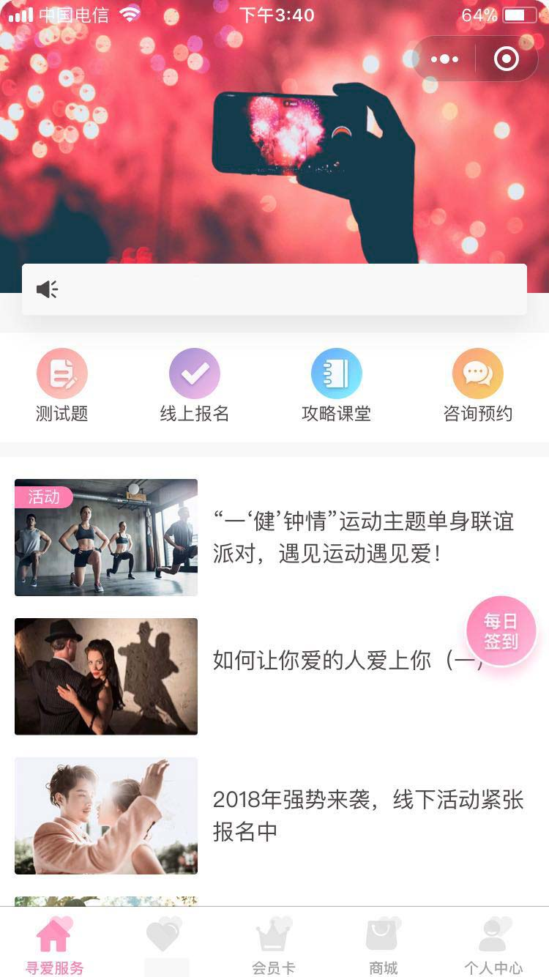
首页功能介绍
01 咨询展示功能
02 测试题功能
03 线上报名功能
04 课堂展示功能
05 咨询预约功能

Slide 3
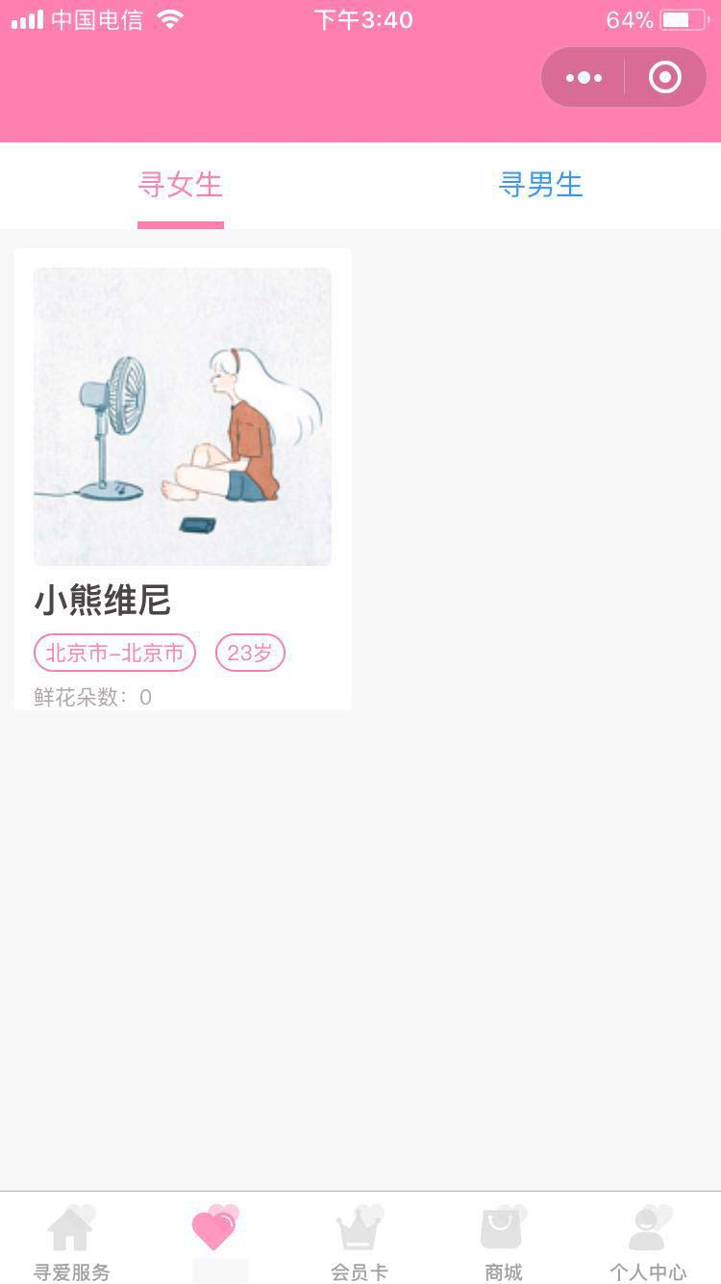
信息展示功能介绍
01 分类切换功能

Slide 4
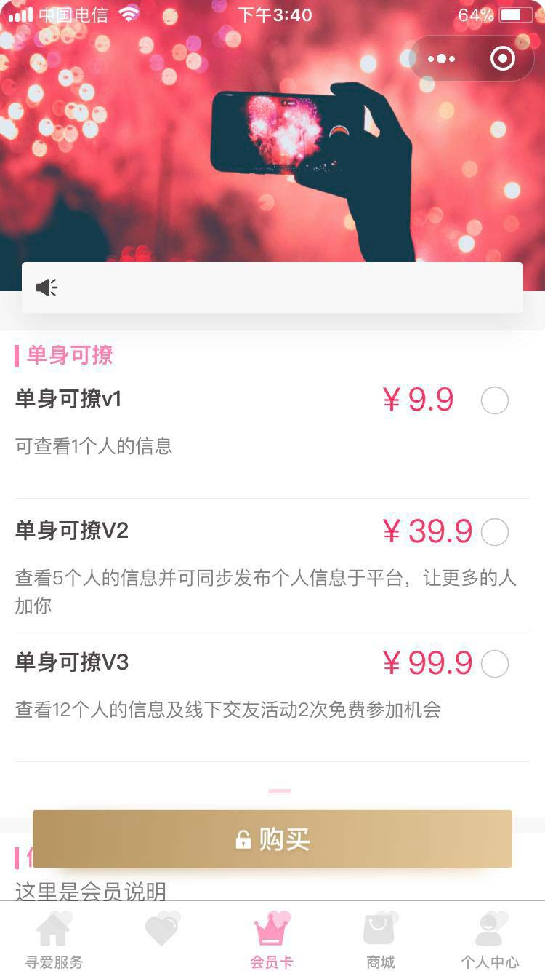
会员页面功能介绍
01 会员充值功能
02 会员分类功能

Slide 5
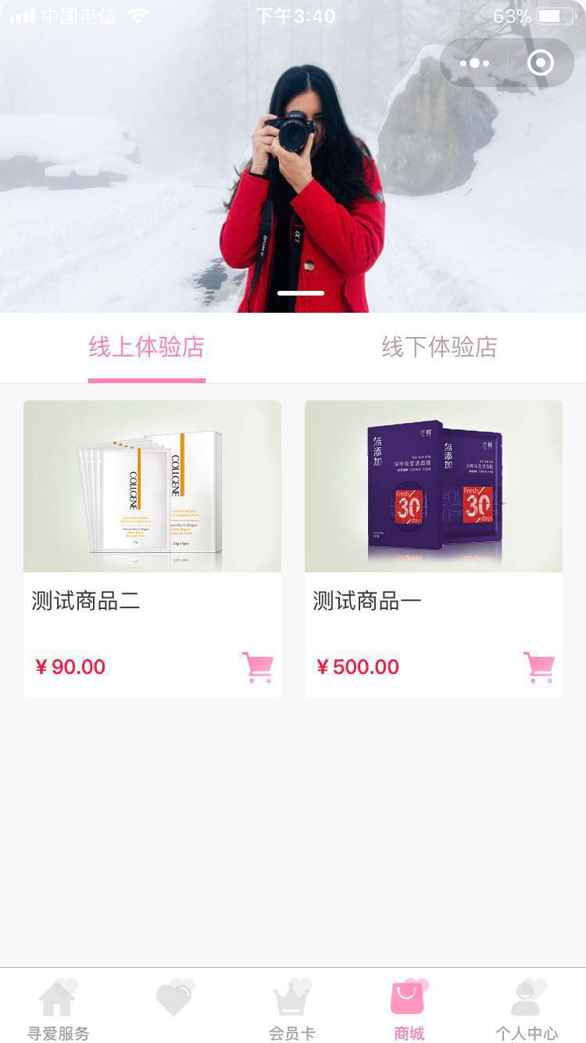
商城功能介绍
01 图片轮播功能
02 加入购物车功能
03 商品购买功能

Slide 6
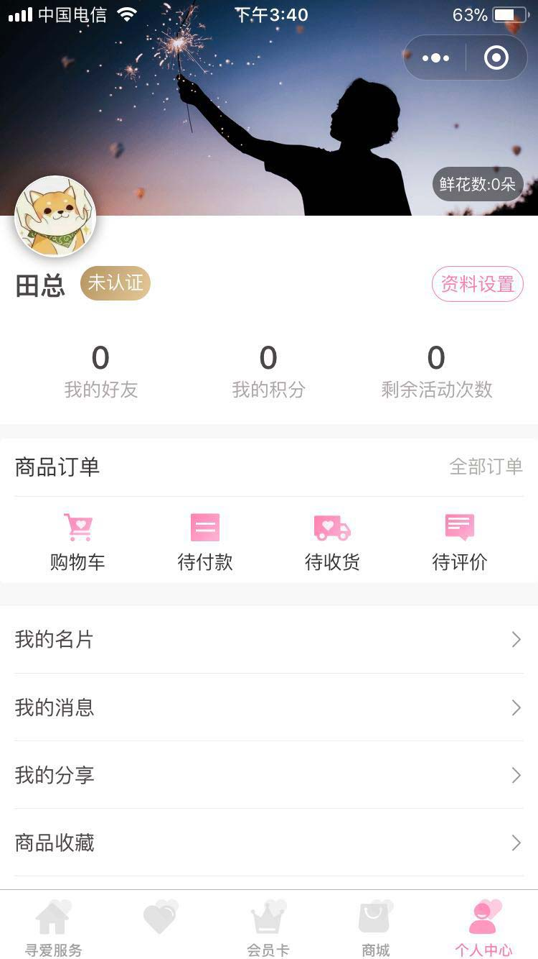
商城功能介绍
01 转介分销功能
02 积分功能
03 购物车功能
04 订单处理功能
05 分享功能
06 收藏功能
07 签到功能
08 个人资料设置功能

Slide 7
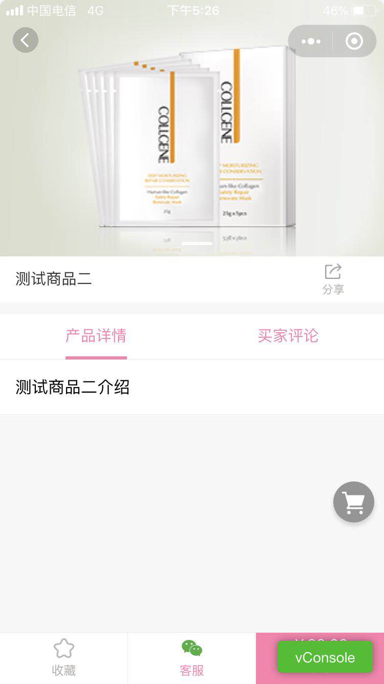
商城详情功能介绍
01 分享功能
02 购买支付功能
03 收藏功能
04 客服功能
05 加入购物车功能

Slide 8
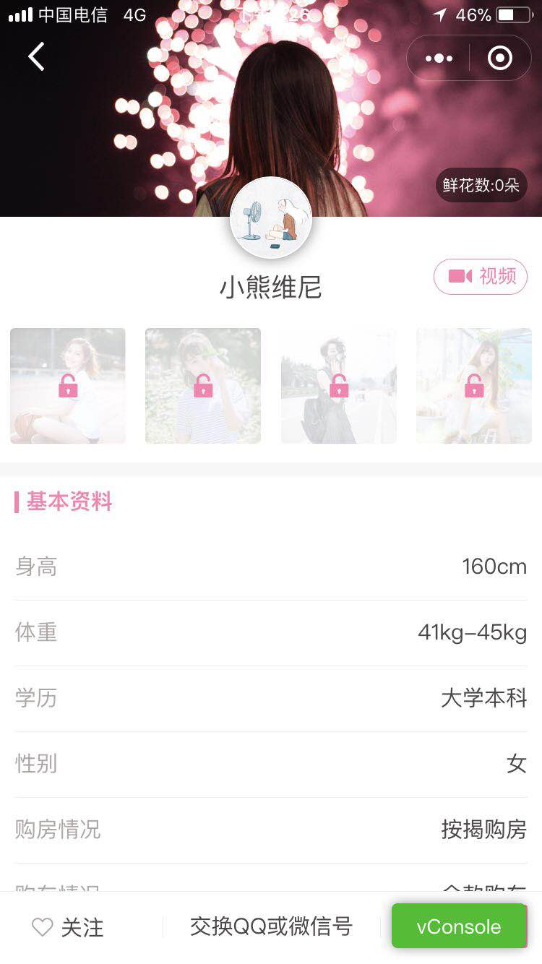
个人信息页面介绍
01 视频功能
02 图片上传功能
03 关注功能

Slide 9
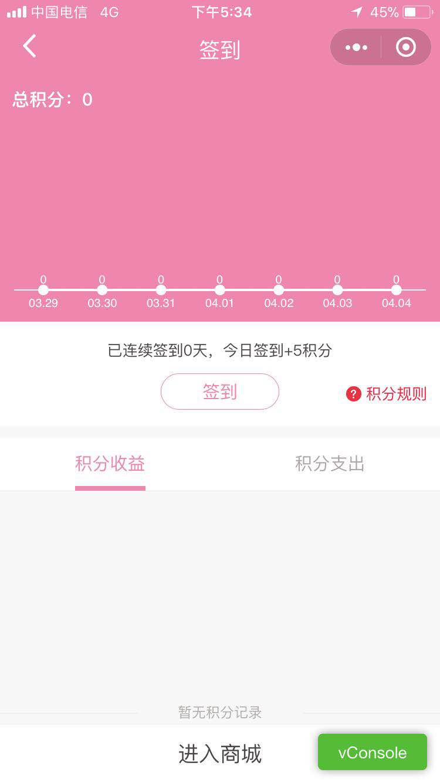
签到页面介绍
01 签到展示功能
02 积分功能

